Slide 1
Презентація
На тему:
“Леонардо да Вінчі “
Підготувала:
учениця 11 класу
Абраменко Наталія

Slide 2
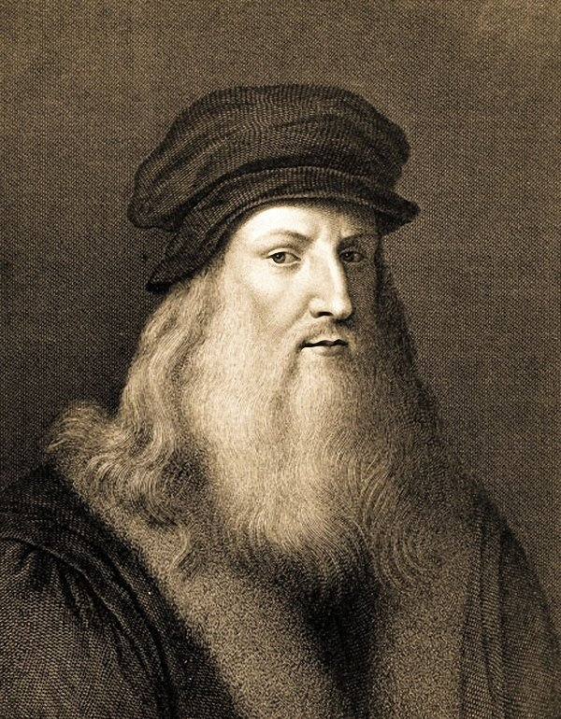
Леона́рдо да Ві́нчі (італ. Leonardo da Vinci, 15 квітня 1452 в Анкіано, коло Вінчі — 2 травня 1519 в замку Кло-Люсе, Амбуаз) — видатний італійський вчений, дослідник, винахідник і художник, архітектор, анатоміст і інженер, одна з найвизначніших постатей італійського Відродження.

Slide 3
Леонардо да Вінчі народився 15 квітня 1452 року в селищі Анкіано поблизу Вінчі, укріпленої фортеці за 30 км від Флоренції, о «третій годині ночі», тобто о дев'ятій вечора за сучасним відліком часу. В щоденнику діда Леонардо зазначено (дослівний переклад): «В суботу, о третій годині ночі 15 квітня народився мій онук, син мого сина П'єро. Хлопчика назвали Леонардо. Його хрестив отець П'єро ді Бартоломео». Його батьками були 25-річний нотаріус П'єро і його кохана, селянка Катерина. Перші роки життя Леонардо провів разом з матір'ю. Його батько незабаром одружився з багатою і знатною дівчиною, але цей шлюб виявився бездітним, і П'єро забрав свого трирічного сина на виховання. Розлучений з матір'ю Леонардо все життя намагався відтворити її образ у своїх шедеврах.
В Італії того часу до позашлюбних дітей ставилися майже як до законних спадкоємців. Багато впливових людей міста Вінчі сприяли подальшій долі Леонардо. Коли Леонардо було 13 років, його мачуха померла при пологах. Батько одружувався вдруге і незабаром залишився вдівцем. Він прожив 67 років, був чотири рази одружений і мав 12 дітей. Батько намагався залучити Леонардо до сімейної професії, але безуспішно: син не цікавився законами суспільства.
Леонардо не мав прізвища в сучасному розумінні; «да Вінчі» означає просто «(родом) з містечка Вінчі». Повне його ім'я — Леонардо, син пана П'єро з Вінчі (італ.Leonardo di ser Piero da Vinci).

Slide 4
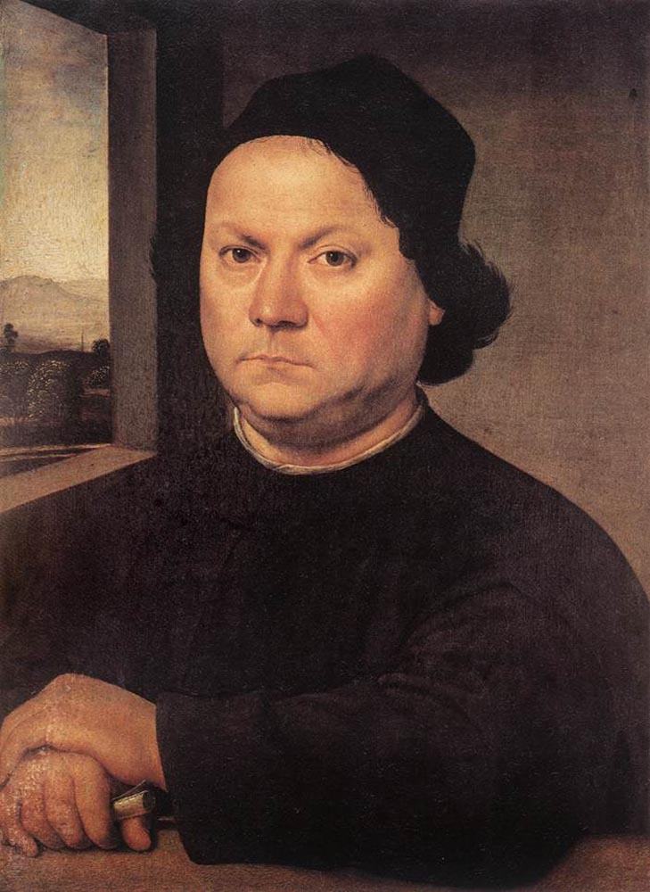
Першим вчителем Леонардо, (коли він мав приблизно 15 років), вважають Андреа Вероккіо (італ. Andrea del Verrocchio), італійського скульптора та художника епохиВідродження. В майстерні Верроккіо, що містилася в інтелектуальному центрі тодішньої Італії — місті Флоренції, Леонардо вивчав також гуманітарні науки, тут він набув деяких технічних знань. У 1473 році, у віці 20 років, Леонардо да Вінчі отримав кваліфікацію майстра в Гільдії Святого Луки

Slide 5
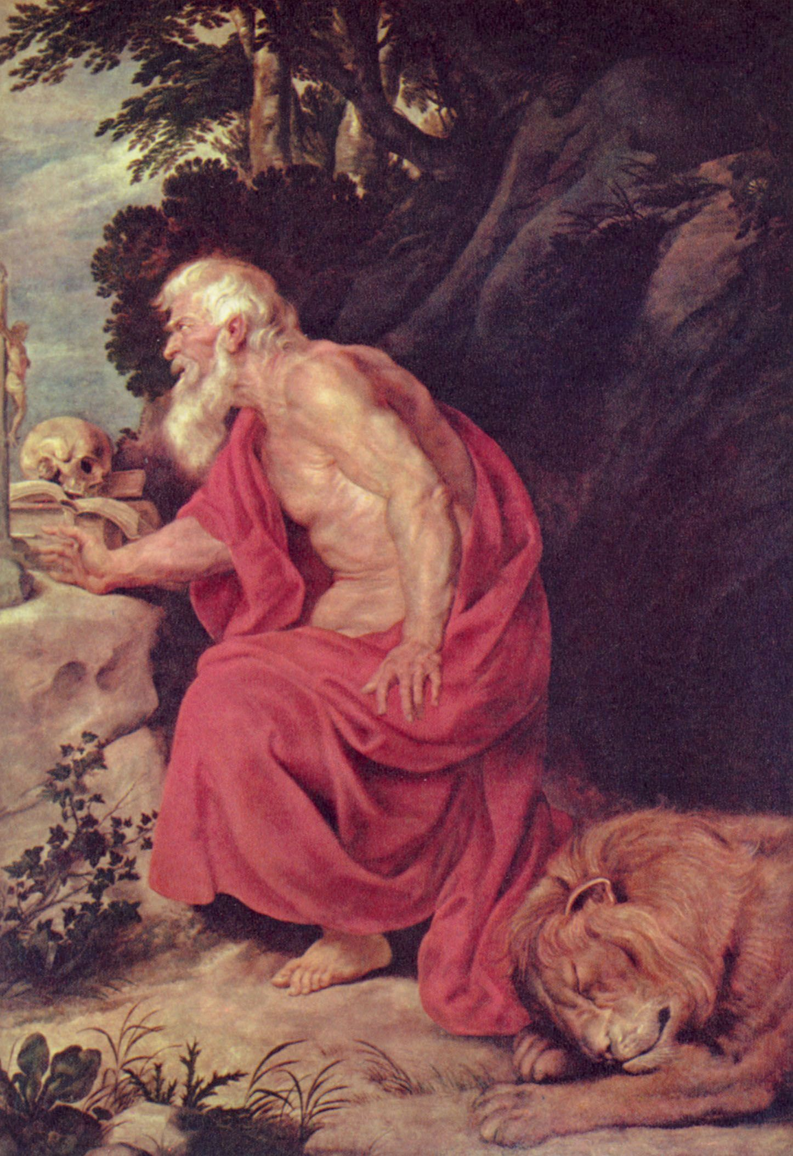
Творчий шлях
У віці 24 років Леонардо і ще троє молодиків були притягнені до судового розгляду за анонімним звинуваченням в содомії, але їх виправдали. Про його життя після цієї події відомо дуже мало, але ймовірно, у нього була власна майстерня у Флоренції в 1476–1481 роках. Леонардо довгі роки мандрував Італією, займався математикою, інженерними справами.
У 1481 році монастир Сан Донато а Сісто замовив Леонардо великий вівтарний образ «Поклоніння Волхвів» (не завершений). Тоді ж почалася робота над картиною «Святий Ієронім».

Slide 6
Мистецтво
Нині Леонардо найперше відомий як художник. Крім того, цілком можливо, що да Вінчі міг бути скульптором: дослідники з університету Перуджі — Джанкарло Джентіліні і Карло Циці — стверджують, що знайдена ними в 1990 році теракотова голова є єдиною скульптурною роботою Леонардо да Вінчі, що дійшла до нас. Проте сам Да Вінчі в різні періоди свого життя вважав себе найперше інженером або ученим. Він віддавав образотворчому мистецтву не дуже багато часу і працював поволі. Тому художня спадщина Леонардо кількісно невелика, а низка його робіт втрачена або значно пошкоджена. Проте його внесок в світову художню культуру є винятково важливим навіть на тлі тієї когорти геніїв, яку дало Італійське Відродження.
Завдяки його роботам мистецтво живопису перейшло на якісно новий етап свого розвитку. Художники Ренесансу рішуче відмовлялися від багатьох умовностей середньовічного мистецтва. Це було спрямування у бік реалізму і багато було досягнуто у вивченні перспективи, анатомії, більшої свободи в композиційних рішеннях. Але в плані живописності, роботи з фарбою, художники були доволі умовні і скуті. Лінія на картині чітко окреслювала предмет, і зображення мало вигляд розфарбованого малюнка. Найбільш умовним був пейзаж, який грав другорядну роль. Леонардо усвідомив і втілив нову живописну техніку. У нього лінія має право на розмитість, бо так ми її бачимо. Він усвідомив явища розсіювання світла в повітрі і виникнення серпанку, (сфумато), між глядачем і зображеним предметом, який пом'якшує колірні контрасти і лінії. У результаті реалізм у живописі перейшов на якісно новий рівень.

Slide 7
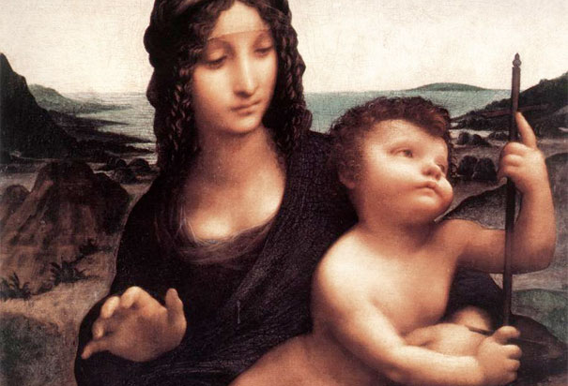
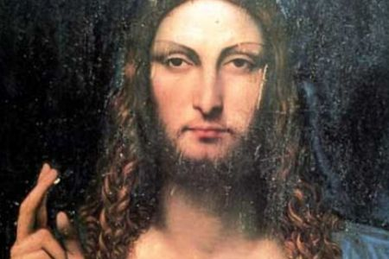
Картини Леонардо
Мадонна з Веретеном
Салватор Мунді

Slide 8
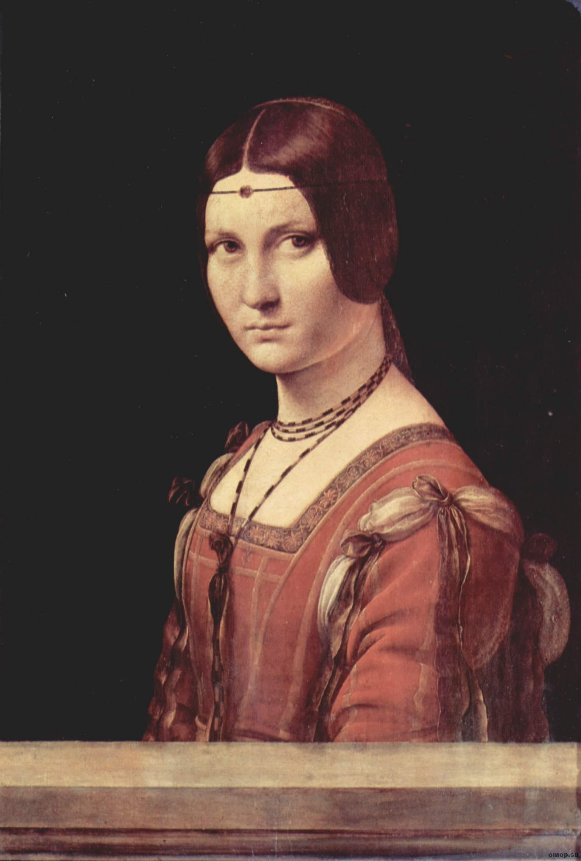
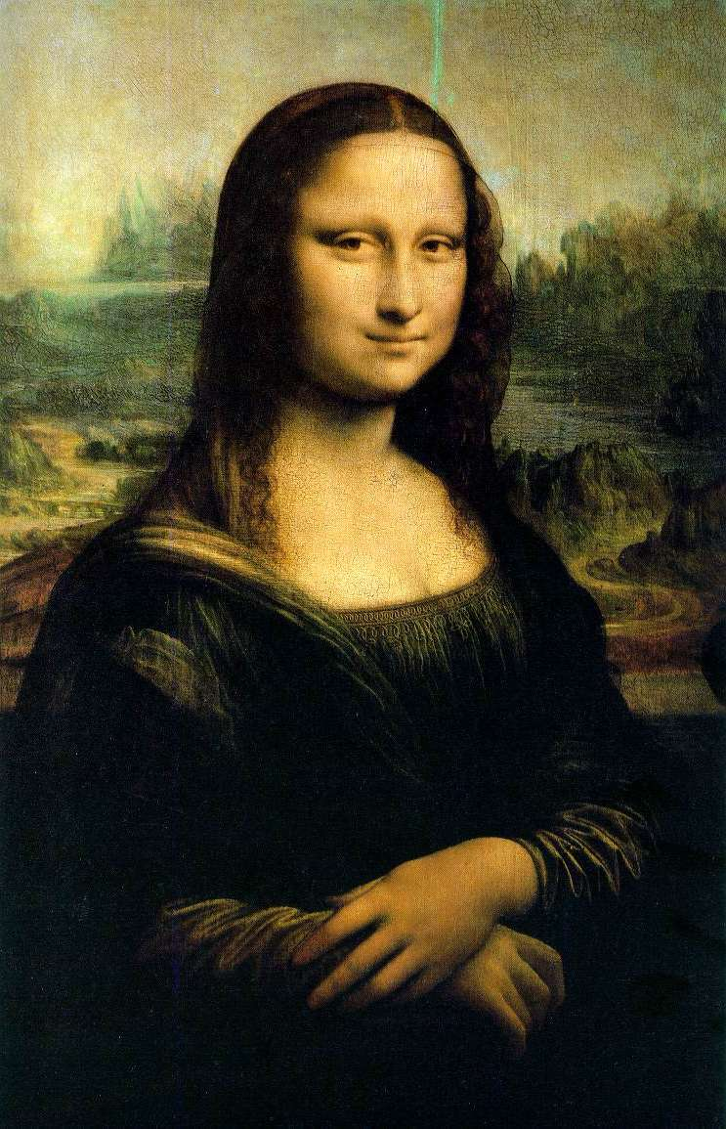
Прекрасна Феррон’єра
Мона Ліза

